Slide 1
Кабинет начальных классов сельских ОУ
МБОУ Лакшинская средняя общеобразовательная школа
Районный конкурс
на лучший
607628
Богородский район
с. Лакша
ул. Заречная, 38 (корп.1, 2)
Учитель начальных классов:
Бакурова Е.А.
2013 год

Slide 2
Содержание
Вступление
Организация рабочих мест обучающихся и преподавателя
ТСО
Информационные стенды
СанПиНы
Творим, выдумываем, делаем
Библиотека
Учебно-наглядные пособия
«Наш второй дом»
Мониторинг
Заключение

Slide 3
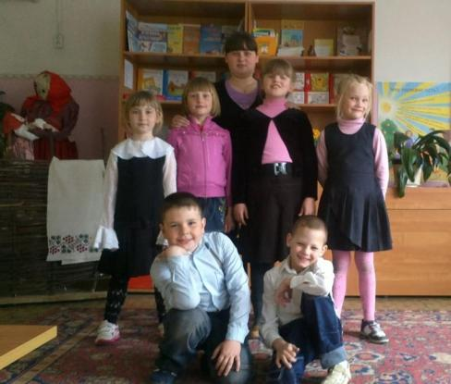
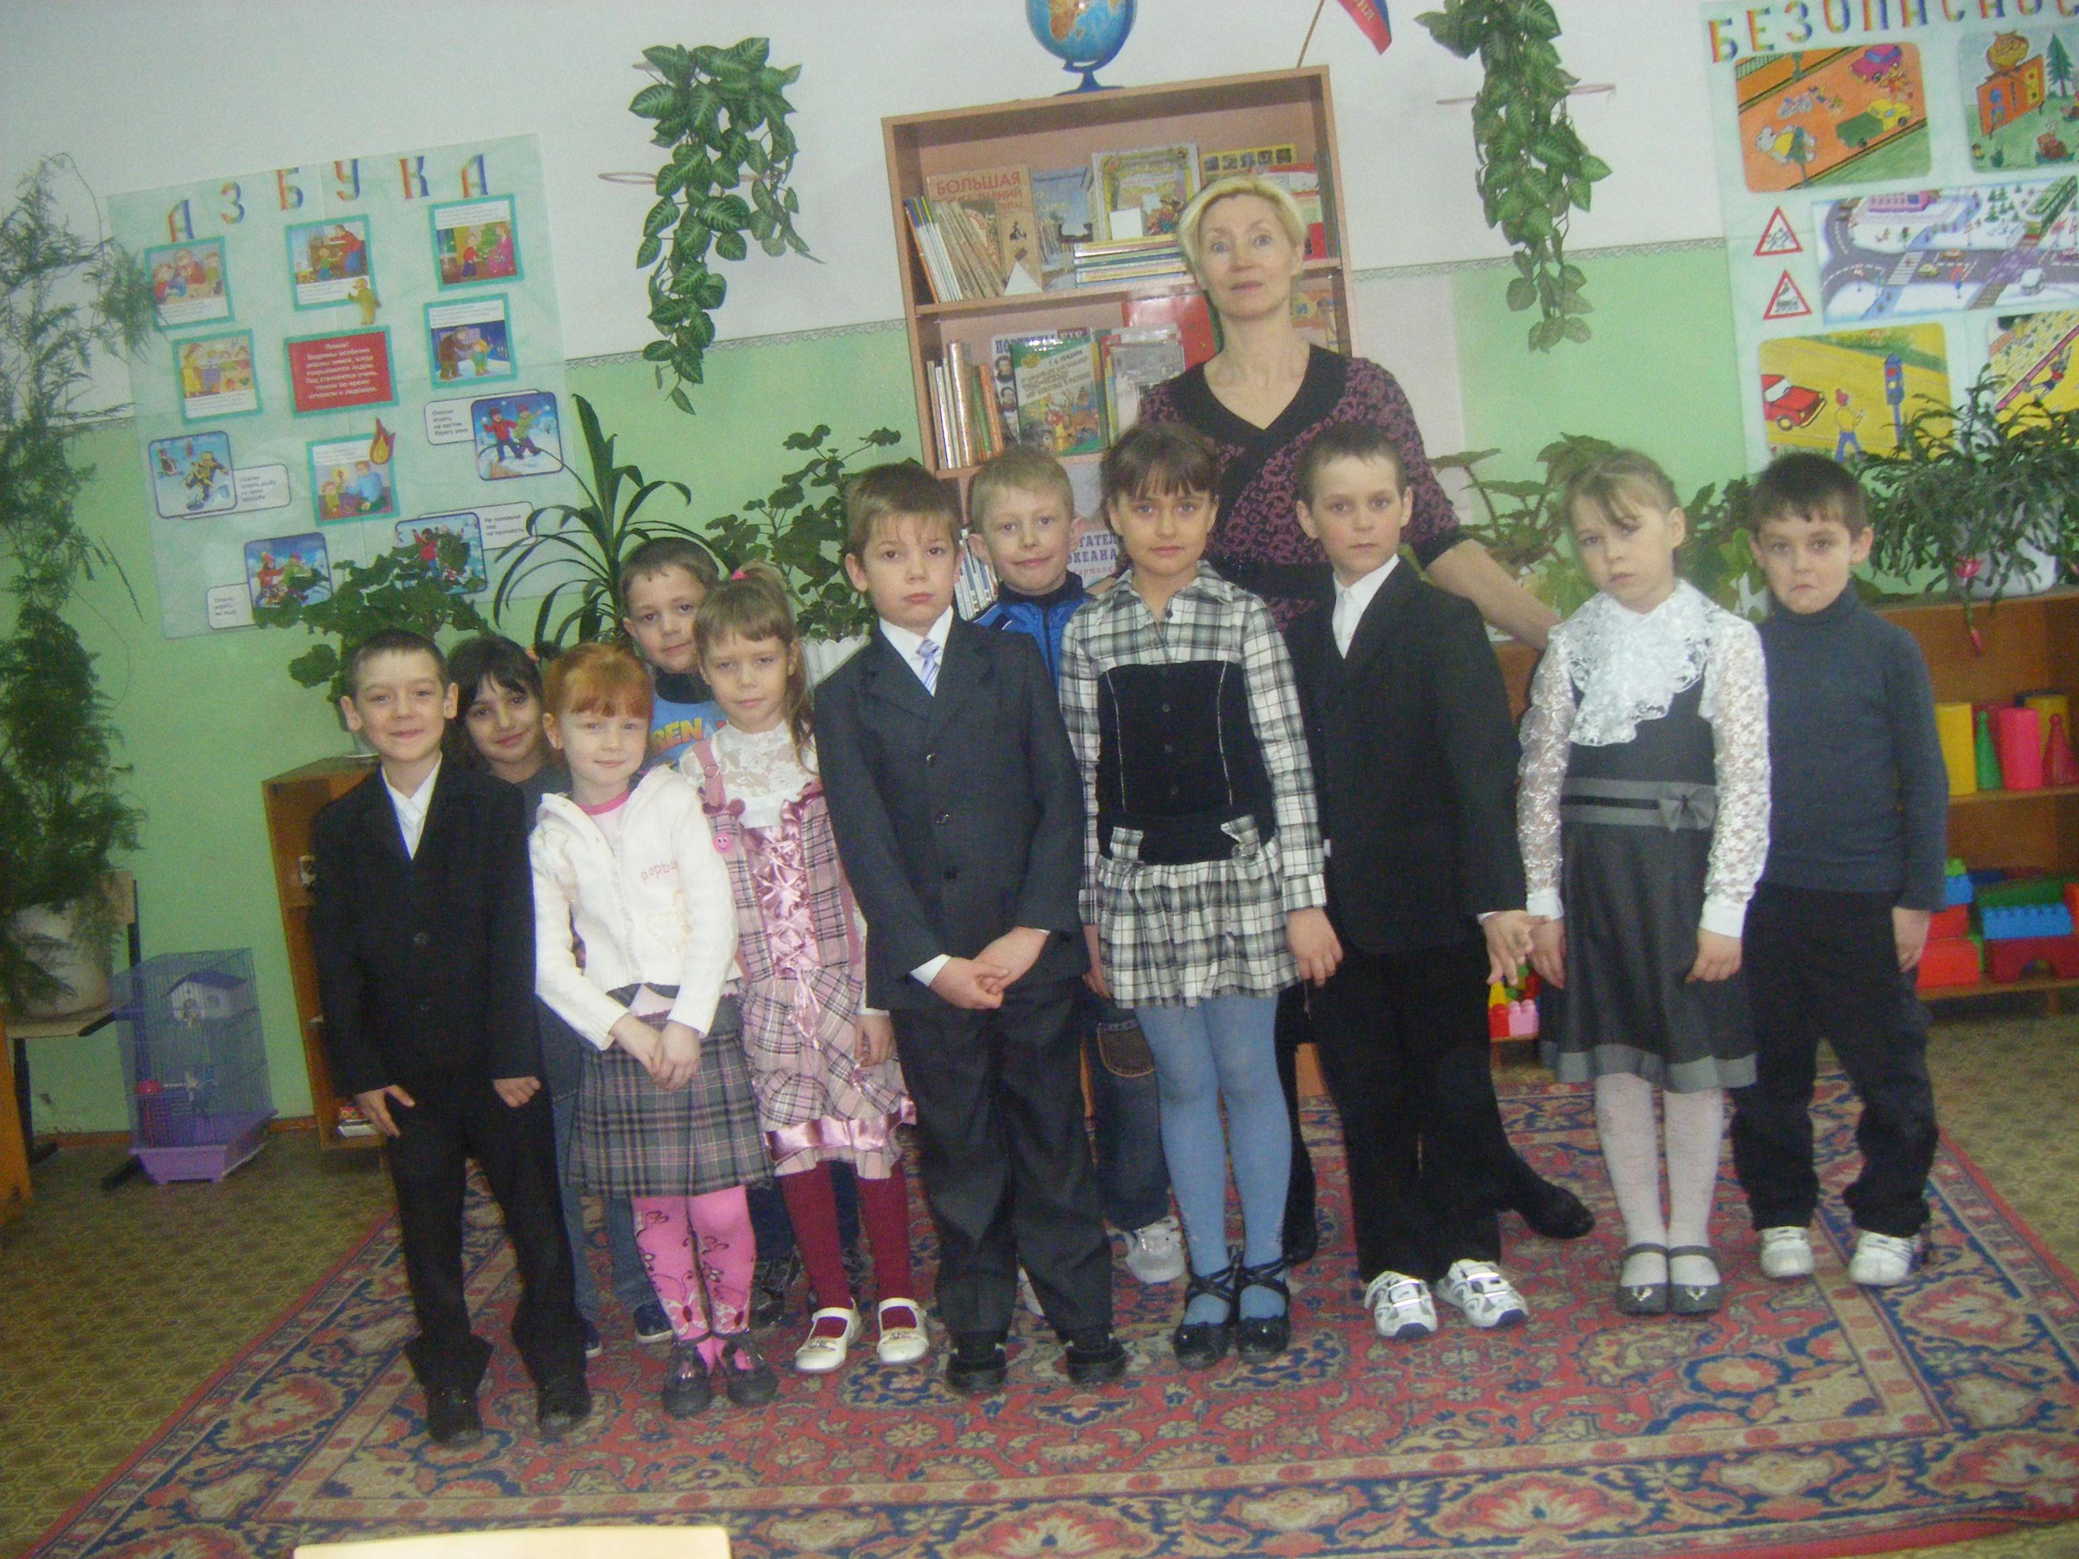
Немного о себе
Бакурова Екатерина Андреевна
МБОУ Лакшинская СОШ
Стаж работы в начальной школе - 8 месяцев
Стаж работы в кабинете - 8 месяцев

Slide 4
Назначение кабинета: создание условий для повышения эффективности учебно-воспитательной работы на уроках и во внеурочное время

Slide 5
Основные направления деятельности
оснащение ТСО: компьютер,
м/м проектор,
другие виды
создание,
накопление,
систематизация
средств обучения
создание многосторонней
разноуровневой базы ЭОР
развитие творческих, интеллектуальных способностей
сохранение здоровья
социализация

Slide 6
ТСО
основные
дополнительные
Компьютер
Мультимедийный экран
Магнитофон
Модем
Принтер
Мультимедийный проектор
Слайд проектор

Slide 7
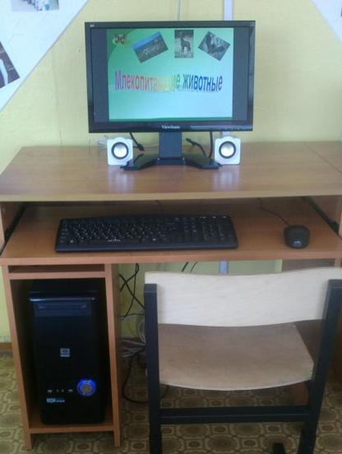
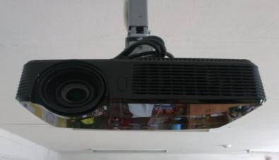
Основные ТСО

Slide 8
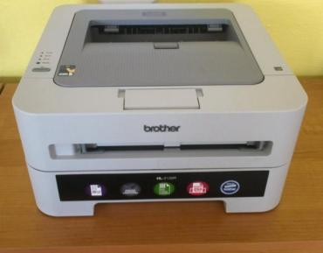
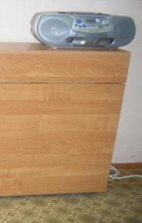
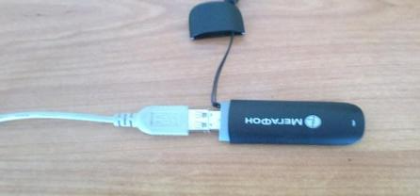
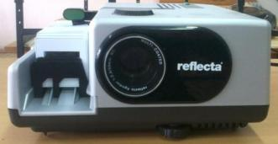
Дополнительные ТСО

Slide 9
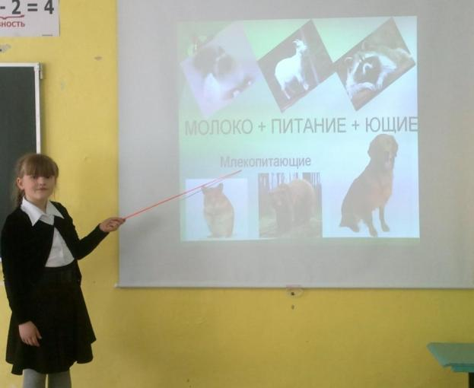
Млекопитающие

Slide 10
«Календарь погоды»
«При опасности звони»
Классный уголок
«Светлячки»
«Школа вежливых наук»
Информационные стенды
«Внеурочная деятельность»
«Вот так мы рисуем»
«История села»
«Информация для родителей»

Slide 11
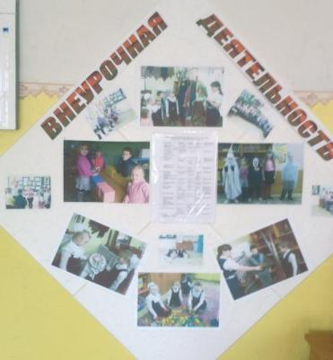
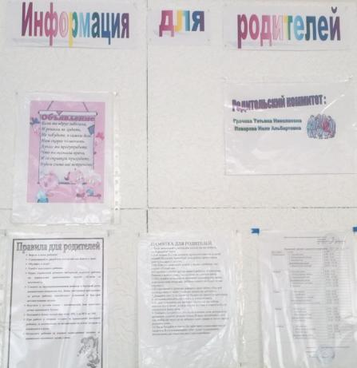
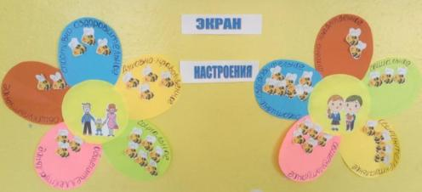

Slide 12
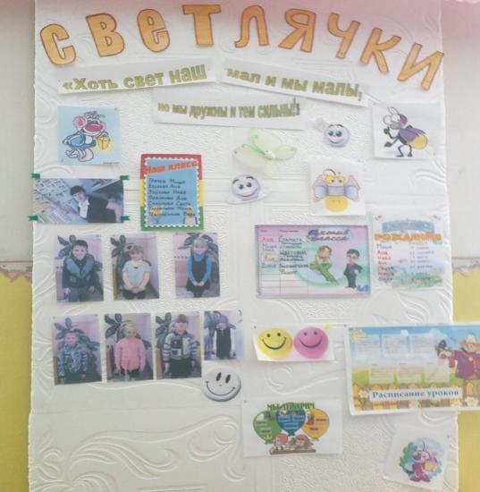
Классный уголок

Slide 13
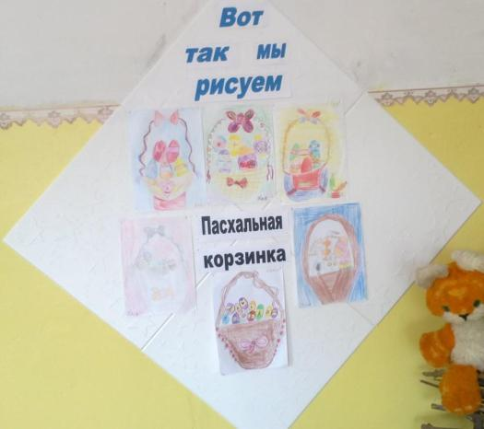
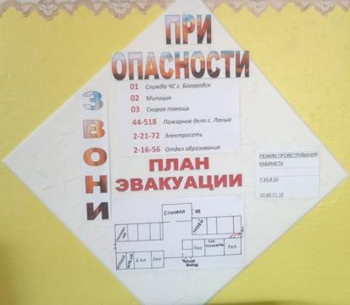

Slide 14
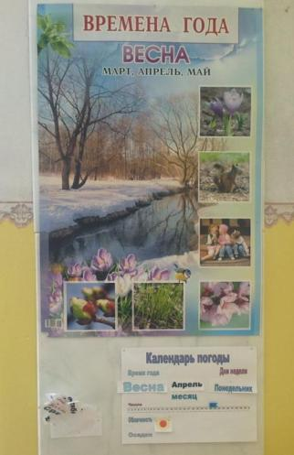
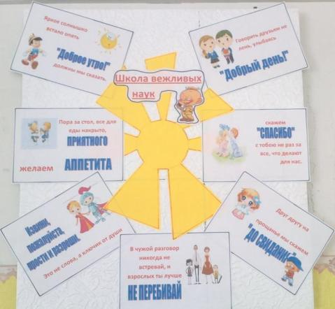

Slide 15
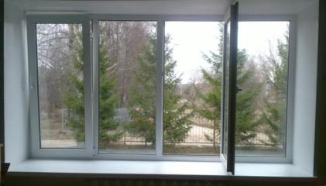
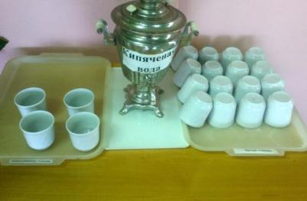
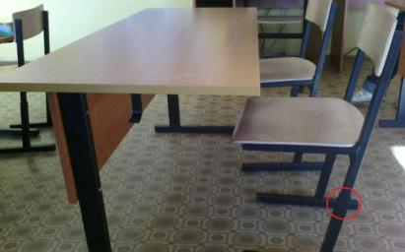
СанПиНы

Slide 16
Детское творчество
«Тюльпан»
«Аквариум»
«Чудо дерево»
«Птица»

Slide 17
Библиотека
Методическая литература
Справочная литература
Художественная литература
Учебная литература
Экранно-звуковые пособия
Электронные образовательные ресурсы

Slide 18
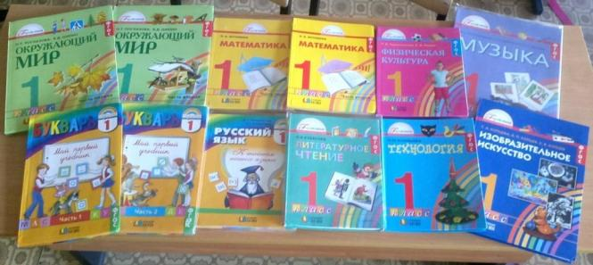
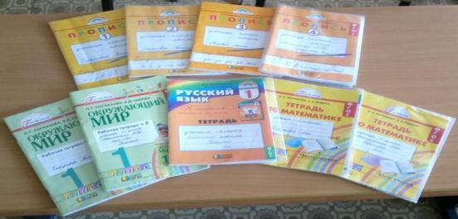
УМК «Гармония»

Slide 19
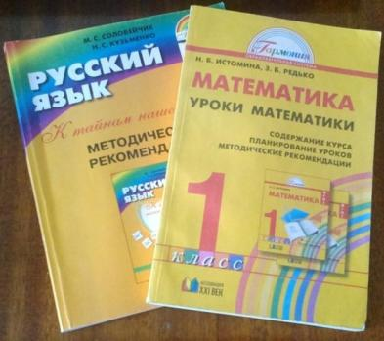
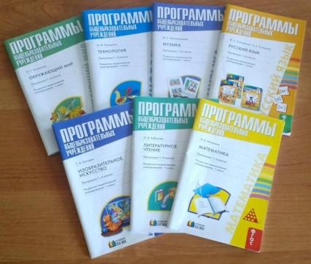

Slide 20
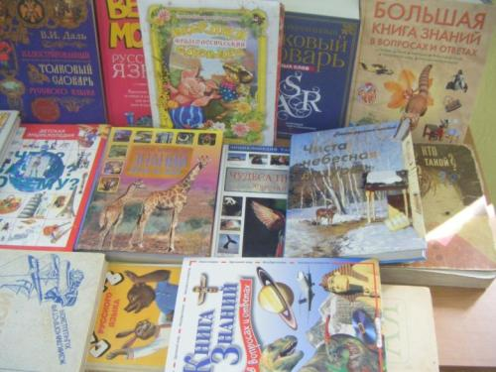
Словари и энциклопедии

Slide 21
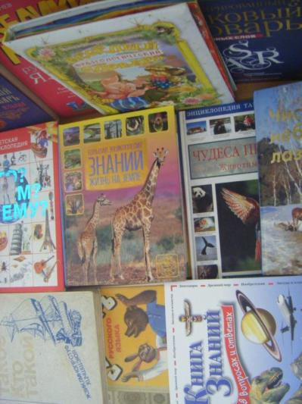
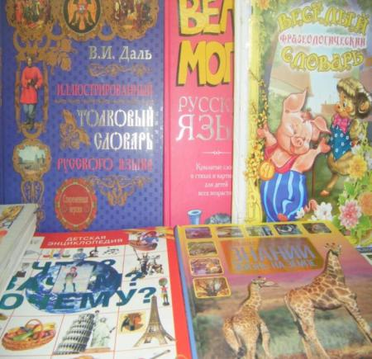

Slide 22
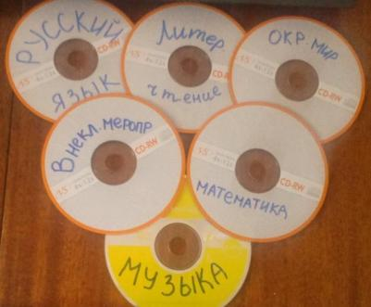
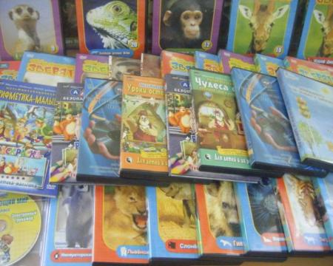
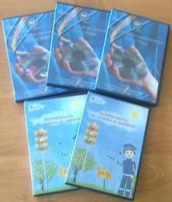
Медиотека

Slide 23
Демонстрационный материал
Таблицы
Учебно-наглядные пособия
Раздаточный
материал
Дидактический
материал

Slide 24
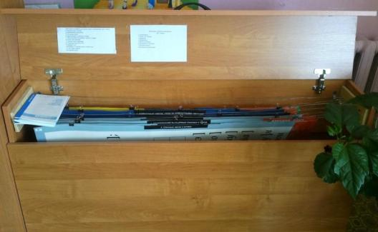
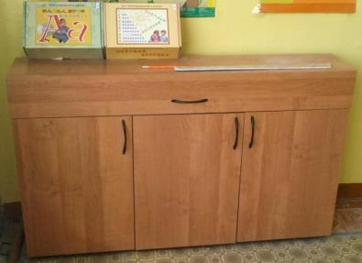
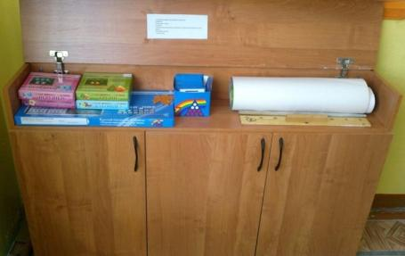

Slide 25
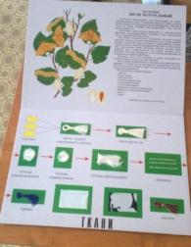
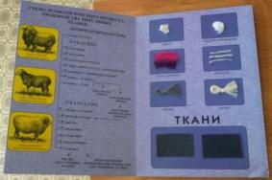
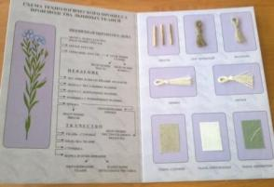
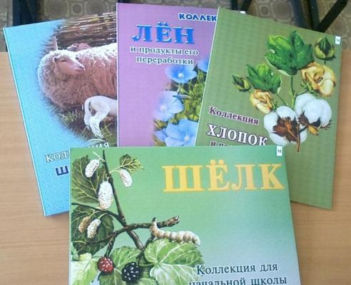
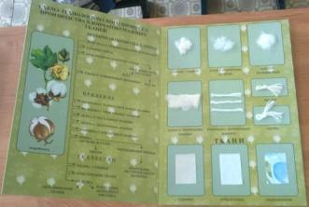

Slide 26
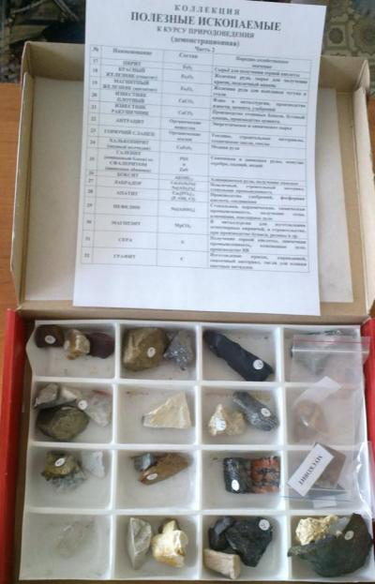

Slide 27
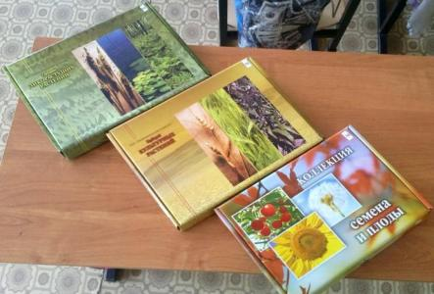
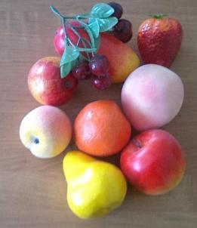
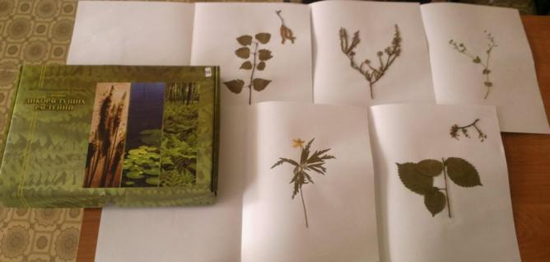

Slide 28
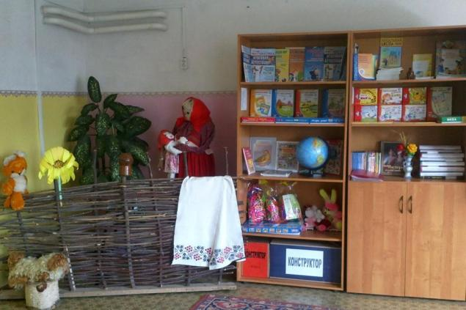
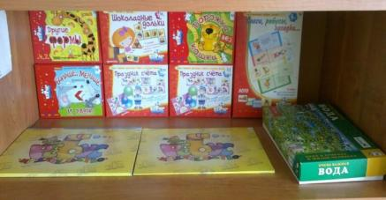
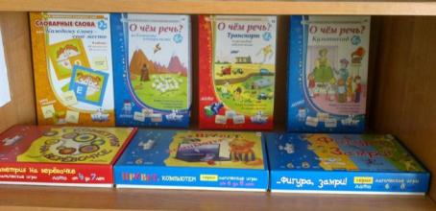

Slide 29
Комнатные растения
Игровая зона
Наш второй дом

Slide 30
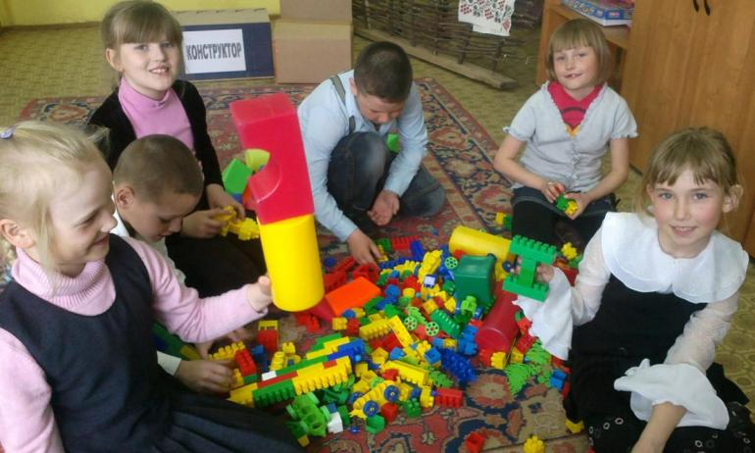
Любим играть

Slide 31
Мониторинг
КИМы
Индивидуальная, парная,
групповая деятельность
Проверочные и контрольные работы
Диагностика
срезы
тренажеры
тесты
Внеурочная деятельность
Итоговые комплексные работы
Портфолио

Slide 32
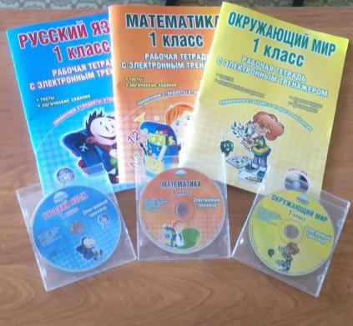

Slide 33
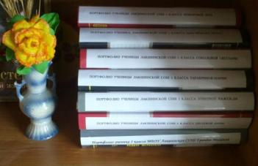
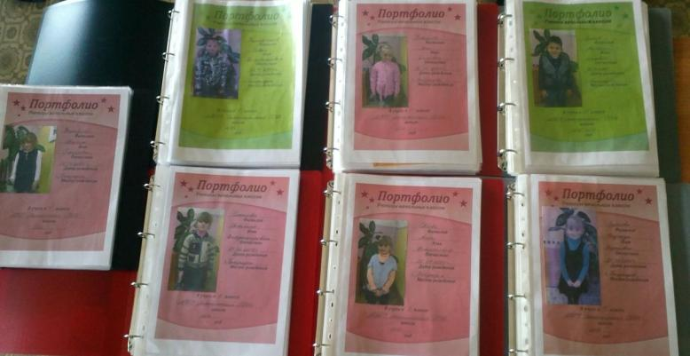
Портфолио
Наши первые шаги

Slide 34
Перспективные направления деятельности
ТСО:
оснащение интерактивной доской
Создание многосторонней
разноуровневой базы ЭОР
Материально-техническое оснащение

Slide 35
Кабинет:
-Просторный, многофункциональный,
-Воспитывает, побуждает, помогает
-Место для реализации всех видов деятельности.
-Комната.

